Slide 1

Зачем нужен профсоюз?
??????????????? Что такое профсоюз?
Для чего вступать в профсоюз?

Slide 2
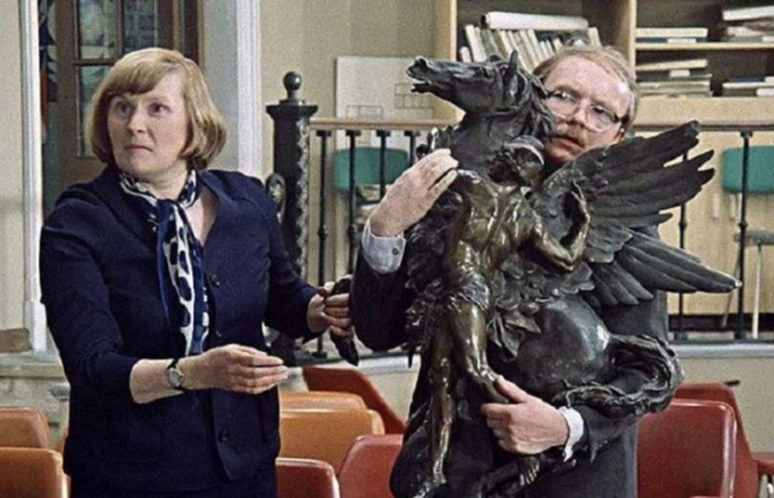
Такие вопросы, скорее всего, задает себе каждый работник, когда ему предлагают вступить в ряды профсоюза.
Профсоюз – это мы с Вами, поскольку он создан и существует для коллективной защиты прав и интересов своих членов, для взаимной поддержки и взаимопомощи работников. От нашей сплоченности и умелой, аргументированной защиты законных интересов членов профсоюза зависит наше благополучие.
Профсоюз сегодня – это не набивший оскомину образ «массовика-затейника», с непременными новогодними подарками, льготными путевками, корпоративами и выездами на природу.
Да, всем этим профсоюз тоже занимается, но всё же главная его задача – защита трудовых, социально-экономических прав и законных интересов своих членов, обеспечение достойной жизни человека труда.
☺Председатель профбюро глазами работников☺
Мужчина / чаще женщина;
Возраст 50+;
Энтузиаст, который пользуется авторитетом в коллективе;
Подписывает ряд документов (табель отпусков, нагрузку, и др.);
Оповещает сотрудников о мероприятиях, проводимых первичной профсоюзной организацией;
Подписывает заявления на материальную помощь;
Организует культурно-массовые мероприятия для сотрудников;
Поздравляет коллег и их детей с государственными праздниками.

Slide 3

Может быть для кого-то это прозвучит как лозунг, но:
Первейшей своей задачей Первичная профсоюзная организация работников БНТУ (далее – ППО работников БНТУ) Белорусского профессионального союза работников образования и науки считает ежедневную работу по всем направлениям деятельности, предписанным ей Уставом отраслевого профсоюза работников образования и науки, Трудовым кодексом Республики Беларусь и Коллективным договором.

Slide 4
На сегодняшний день перед профсоюзным комитетом
ППО работников БНТУ стоят следующие основные задачи:
анализ эффективности системы оплаты труда, участие представителей профсоюза в работе по ее дальнейшему совершенствованию;
работа в области охраны труда;
подготовка к проведению переговоров, разработке проекта и подписанию Коллективного договора БНТУ на 2022-2025 годы;
содействие в организации отдыха и оздоровления работников-членов профсоюза в профсоюзных санаториях со скидкой 25%, а также на базе Студенческого санатория-профилактория БНТУ «Политехник»;
оказание материальной помощи работникам за счет профсоюзного бюджета (профсоюзной кассы взаимопомощи) и средств БНТУ;
работа по обращениям и заявлениям членов профсоюза;
разработка web-страницы ППО работников БНТУ на сайте университета и создание телеграмм-канала Первички в рамках реализации направлений информационной работы ФПБ;
организация досуга и отдыха членов профсоюза и их детей.

Slide 5
Почему Вам следует стать членом ППО работников БНТУ?
ВСТУПИВ В ПРОФСОЮЗ, РАБОТНИК-ЧЛЕН ПРОФСОЮЗА ПРИОБРЕТАЕТ ПРАВО НА:
* заключение коллективного договора;
* получение ВСЕХ гарантий и льгот, предусмотренных коллективным договором;
* рассмотрение индивидуального трудового спора работника с нанимателем при участии профсоюзного органа;
* содействие профсоюза в вопросах оплаты труда, размера заработной платы и своевременной ее выплаты;
* проверку правильности начисления заработной платы;
* защиту при расследовании несчастных случаев на производстве и профессиональных заболеваний, в вопросах возмещения вреда, причиненного здоровью на производстве;
*контроль со стороны профсоюза при найме на работу и в случае увольнения;
* согласование с профсоюзом режима рабочего времени и времени отдыха;
* согласование с профсоюзом графика трудовых отпусков;
* контроль профсоюзом безопасности труда, оздоровления и охраны здоровья;
* решение социально-бытовых, житейских проблем;
* помощь на получение скидок на путевки в профсоюзные санатории и дотации от профкома на санаторно-курортное лечение;
* материальную поддержку при оздоровлении детей;
* материальную помощь в определенных жизненных ситуациях и при возникновении непредвиденных материальных затруднений;
* обращение в Первичку, а также в вышестоящие профсоюзные органы по различным вопросам; возможность свободно высказывать и отстаивать на профсоюзном собрании, конференции свое мнение по вопросам трудовых, социальных и связанных с ними отношений.

Slide 6

Следует отметить, что в Трудовом кодексе Республики Беларусь, где, кстати, закреплены многие предложения, внесенные в интересах трудящихся Федерацией профсоюзов Беларуси, имеется свыше 100 статей, в которых решение тех или иных вопросов требует согласования с профсоюзом, учета его мнения, или предусматривает их урегулирование в Коллективном договоре.

Slide 7

По согласованию с профсоюзным комитетом наниматель принимает локальные правовые акты:
- по оплате труда, в том числе по стимулирующим и компенсирующим выплатам (ст.63 Трудового кодекса);
- по профессиональной подготовке, повышению квалификации, стажировке и переподготовке работников (ст.220-1 Трудового кодекса);
- графики трудовых отпусков (ст.168 Трудового кодекса); разделение рабочего дня на части (ст.127 Трудового кодекса) и другое.
В соответствии с Трудовым кодексом Республики Беларусь система взаимоотношений между работниками и нанимателями строится на основе принципов социального партнерства, из которых основные – равноправие сторон, взаимное уважение и учет интересов сторон, заинтересованность в конструктивных договорных отношениях.

Slide 8


Конечно, иногда разногласия с нанимателем работнику удается уладить путем переговоров, так сказать, с глазу на глаз с тем или иным должностным лицом.
Но часто такие хождения по служебным кабинетам оказываются безрезультатными.
И вот тут на помощь обязательно придет профсоюз.
Члены профсоюза вправе получить в профсоюзных органах бесплатную консультационную и иную юридическую помощь по волнующим работника вопросам, в том числе практическую помощь при обращении в суд с иском к нанимателю о восстановлении нарушенных прав. Но, если человек не является членом профсоюза, то он фактически остается один на один с нанимателем.
Коллективные договоры и соглашения, заключаемые профсоюзами с нанимателями, позволяют расширять и усиливать гарантии, предоставляемые работникам законодательством о труде.

Slide 9

Профсоюзы выполняют функцию общественного контроля за соблюдением нанимателями законодательства о труде, правил и норм в сфере охраны труда.
Профсоюзы участвуют в расследовании несчастных случаев на производстве, в прохождении медицинской экспертизы при временной и стойкой потере работником трудоспособности, а, следовательно, имеют возможность защитить интересы работника, его семьи при этих прискорбных обстоятельствах.

Slide 10

Как видите, сфера деятельности профсоюзов многогранна и во всех проявлениях имеет четкую социальную направленность.
Так, члены профсоюза вправе пользоваться имуществом профсоюзов – услугами дворцов и домов культуры, подростковых клубов, спортивных сооружений, библиотек, гостиниц, баз отдыха, детских оздоровительных лагерей, лечебно-профилактических учреждений.
Весомая помощь, в том числе материальная, оказывается профсоюзами ветеранам войны и труда и их организациям.

Slide 11

Не остаются члены профсоюза без поддержки профкома и при возникновении различных сложных жизненных ситуаций, социально-бытовых проблем, зачастую связанных с материальными затруднениями, потерей трудоспособности, смертью близкого человека, необходимостью приобретения дорогостоящих лекарств, лечением тяжелых недугов и другим, для чего нужны и деньги, и просто человеческое внимание, товарищеское участие. Значительная часть профсоюзных средств расходуется именно на эти гуманные цели.
Не проходят мимо профсоюза и знаменательные события в жизни человека – рождение ребенка, свадьба, юбилей, день рождения.
Профсоюзы организуют и проводят торжественные собрания, вечера отдыха, новогодние ёлки для детей и родителей. По нашей инициативе членам профсоюза вручаются подарки, выплачивается денежное вознаграждение, грамоты и благодарственные письма.

Slide 12
Для обеспечения независимости профсоюзного движения, реализации уставной деятельности члены профсоюза уплачивают членские взносы в размере 1 % от начисленной заработной платы. Уплата взносов членами профсоюзов производится по личному заявлению путем их удержания из заработной платы работника и перечисления безналичным путем на счет ППО работников БНТУ.
В рамках уставных требований по контролю за рациональным использованием членских взносов повсеместно действуют ревизионные комиссии профсоюзов, которые постоянно информируют членов профсоюзов о том, на какие цели и в каком размере расходуются профсоюзные средства.
Отметим, что неработающие пенсионеры-члены профсоюза, бывшие работники университета в соответствии с Уставом отраслевого профсоюза по решению профкома освобождены от уплаты членских взносов с сохранением права на обращение в профком за материальной и иной помощью.
А те, кто ныне, работая, получают пенсию по возрасту, может, и не задумываются, что это тоже заслуга Федерации профсоюзов, решительно выступившей в защиту интересов ветеранов и добившейся отмены запрета на выплату пенсий тем, кто продолжает работать. А ведь такой запрет был.

Slide 13
Вот несколько примеров из практики последних лет.
Именно благодаря ФПБ, настойчивым усилиям отраслевых профсоюзов удалось добиться включения в измененный Трудовой кодекс Республики Беларусь свыше 30 существенных предложений, среди которых:
продление контракта с добросовестными работниками на максимальный срок;
возможность ограничивать материальную ответственность работников независимо от вида трудового договора (как известно, раньше те, кто работал по контракту, такой возможности не имели);
запрет на взыскание с работников штрафов, наложенных на организацию;
увеличение срока предупреждения о предстоящем изменении существенных условий труда до 30 дней (предлагалось 7 дней).
Федерации профсоюзов удалось решить вопрос пенсионного обеспечения матерей с 4 детьми: в трудовой стаж засчитывается время ухода за
4 детьми – 12 лет (ранее засчитывалось 9 лет за 3 детей).
Снижен до 10 лет страховой стаж для начисления трудовой пенсии.

Slide 14
На протяжении ряда лет ФПБ выдвигала предложение о гарантировании первого рабочего места выпускникам государственных высших, средних специальных учебных заведений и профтехучилищ. Теперь эти норма закреплена в статье 281 Трудового кодекса Республики Беларусь.
Решен вопрос отмены подоходного налога с единовременных компенсационных выплат семьям погибших, получивших травмы на производстве.
В интересах трудящихся внесены изменения в оплату больничных листов, за работу с особыми условиями труда, дополнения, предусматривающие зачет не аттестованных периодов в стаж, дающий право на досрочную пенсию по условиям труда.
Словом, ныне практически каждый сколько-нибудь значительный нормативный акт в социально-трудовой сфере, прежде чем быть принятым, проходит своего рода профсоюзную апробацию.

Slide 15

Можно по-разному относиться к профсоюзу, можно спорить о методах и направлениях его работы, членам профсоюза можно и нужно активно влиять на позицию профкома по различным вопросам.
Профсоюзы – организация разветвленная, доходящая до каждого человека, поэтому использование такого структурного преимущества может приносить несомненную взаимную пользу.
Сильной администрации необходимо опираться на сильный профсоюз, только так достигается нормальный баланс интересов, когда руководству организации легче проводить понятные профсоюзу, а значит, эффективно исполняемые работниками управленческие решения; а профсоюзу в конструктивном диалоге с администрацией легче добиваться принятия сбалансированных решений в интересах коллектива.

Slide 16
Пусть каждый работник сделает для себя собственные выводы – нужен ли ему профсоюз в наше время, в нашей стране, в нашем университете.
Сегодня, во время активно навязываемого индивидуализма, профсоюз остается единственным легитимным и защищенным законом социальным институтом, с которым голос каждого работающего может быть услышан. Так давайте говорить!
Проблем и вопросов, требующих решения, всегда много как в университете, так и в самой профсоюзной организации. Давайте будем их называть, обсуждать, ведь это – верный путь к их разрешению.
А вот какой профсоюз нам нужен – это мы предлагаем всем вместе обсудить.
Будем благодарны за любые предложения: пишите, приходите – профком всегда открыт для всех и каждого
(каб.249, гл.корпус БНТУ, тел.:292 77 21).
https://bntu.by/departments/ppo

Slide 17

Давайте будем ВМЕСТЕ!
С уважением,
Ваш ПРОФСОЮЗНЫЙ КОМИТЕТ

